Slide 1
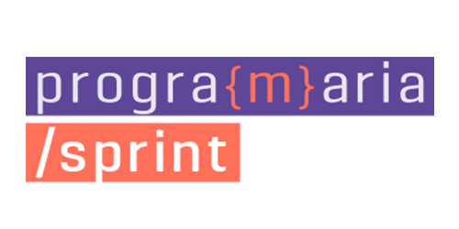
Workshop Sprint de Dados - PrograMaria

Slide 2
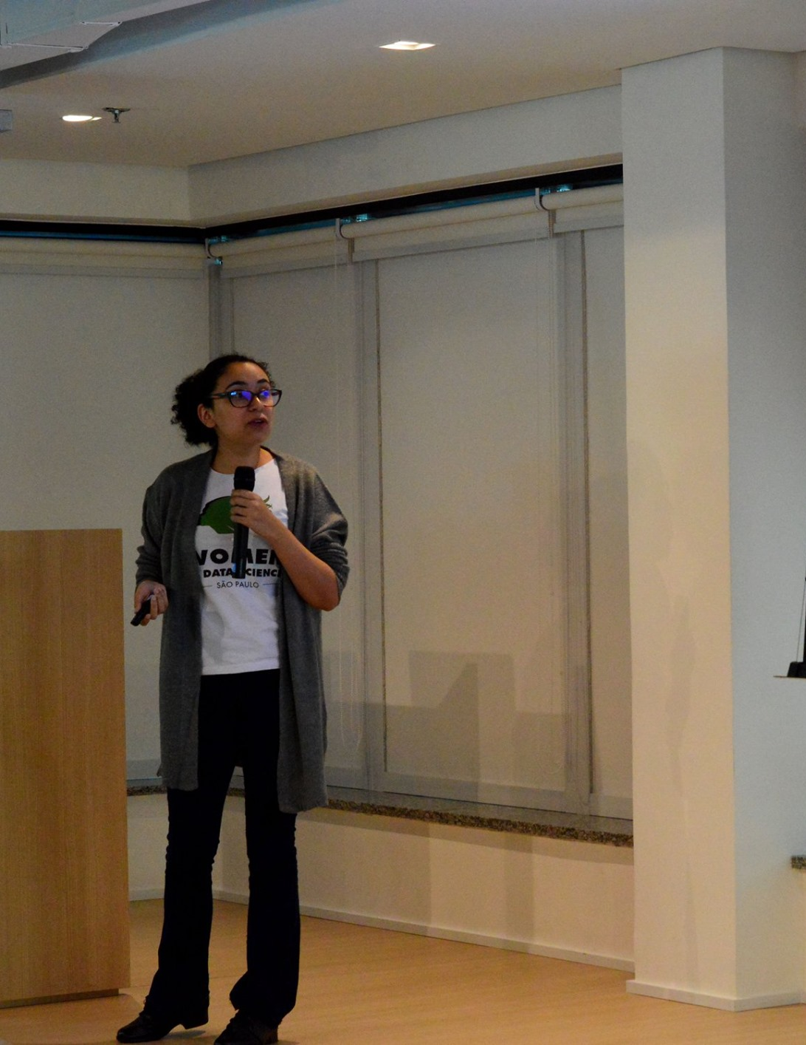
Jéssica dos Santos
Co-criadora da comunidade Mulheres em IA - MIA
Head de Dados na NeuralMed
@j3ssicaSant0s
linkedin.com/in/jessica-santos-oliveira

Slide 3
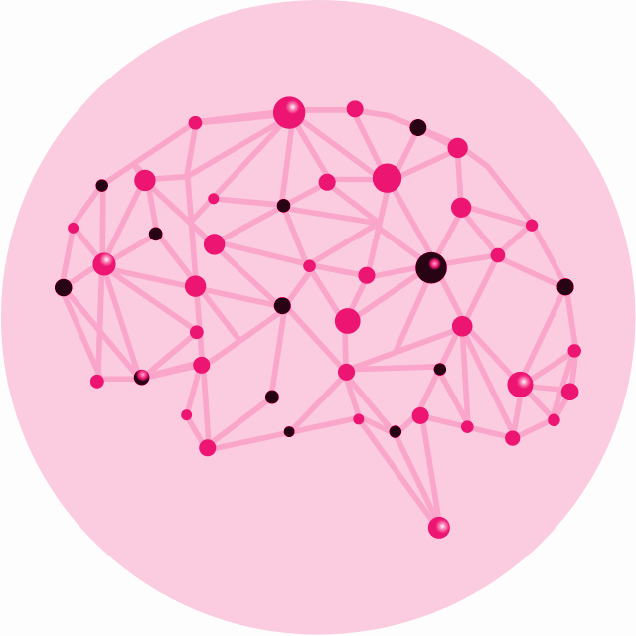
Deep Learning

Slide 4
Redes Neurais
Queremos fazer um algoritmo para prever preços de aluguel de aptos:
Temos 3 aptos de exemplo e 2 variáveis: # quartos e m2
A: 2 quartos, 60m2 = custa 1400
B: 2 quartos, 40m2 = custa 1000
C: 1 quarto, 60m2 = custa 1300
Health

Slide 5
Redes Neurais
Queremos fazer um algoritmo para prever preços de aluguel de aptos:
Temos 3 aptos de exemplo e 2 variáveis: # quartos e m2
A: 2 + 6 = 14
B: 2 + 4 = 10
C: 1 + 6 = 13
2 + 5 = ?
Health

Slide 6
Redes Neurais
Queremos fazer um algoritmo para prever preços de aluguel de aptos:
Temos 3 aptos de exemplo e 2 variáveis: # quartos e m2
A: 2 + 6 = 14
B: 2 + 4 = 10
C: 1 + 6 = 13
2 + 5 = 12
= 1 = 2
Health

Slide 7
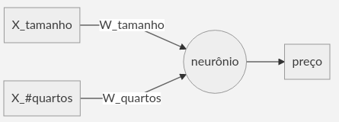
O que é uma Rede Neural?
Uma rede neural simples pode ser comparada a uma função de regressão linear. Como exemplo, se quisermos predizer o valor de uma casa baseado no tamanho e no número de quartos da mesma, pode-se construir uma rede neural simples com apenas um neurônio, que recebe tamanho e # quartos como entrada, computa através de uma função linear e retorna como output o preço:

Slide 8
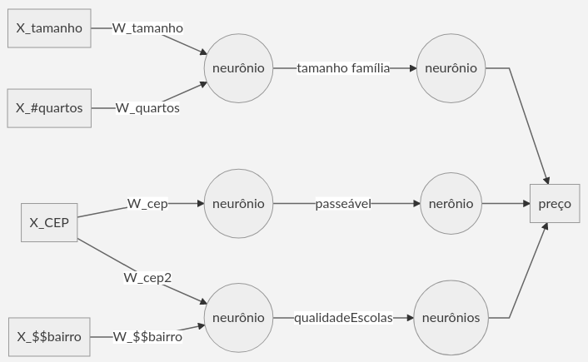
O que é uma Rede Neural?
Uma rede mais complexa seria como o exemplo abaixo adicionando mais valores de entrada e neurônios na camada intermediária (chamada de hidden Layer ou camada oculta):

Slide 9
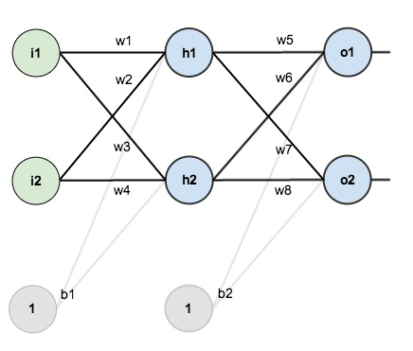
O que é uma Rede Neural?
Na prática precisamos apenas definir as variáveis de entrada (X) e dizer qual a saída para cada exemplo. Todos os neurônios de entrada são ligados aos neurônios da camada oculta. A relação entre as variáveis, ou seja, os pesos, é o que a rede vai aprender.

Slide 10
O que é uma Rede Neural?
Nessa figura temos 2 neurônios na camada de entrada (2 variáveis de entrada), 2 na camada oculta e 2 na camada de saída (2 classes como resultado). Essa rede irá aprender 8 pesos (w*) e 4 bias (b*)

Slide 11
“As Redes Neurais Artificiais são baseadas na biologia, tendo como unidade principal o neurônio artificial, que simula o comportamento do neurônio biológico. No modelo computacional de um neurônio, os sinais interagem entre os neurônios, de acordo com o peso dado à relação entre eles (ou seja, cada aresta ligando um neurônio ao outro possui um peso w). A ideia é que os pesos sejam aprendidos e controlem a força de influência de um neurônio em outro. Essa interação é modelada por uma função, que geralmente assume a forma de uma soma ponderada.”

Slide 12
Vamos à prática - Construindo o modelo:
<Notebook>

Slide 13
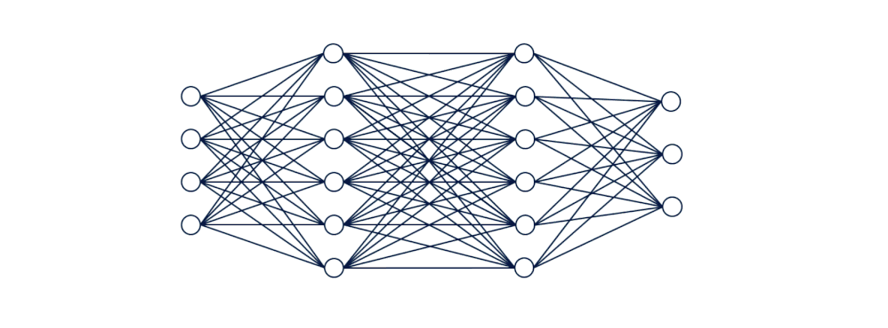
Função de Ativação
Em cada neurônio da rede há uma função de ativação, que decide se o neurônio deve ser ativado, e transmitir informações para a próxima camada.

Slide 14
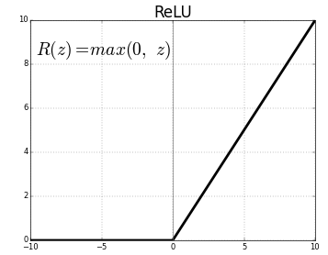
Função de Ativação
A função mais comum nas camadas intermediárias é a ReLU
Basicamente o neurônio é ativado se for maior do que 0. Há também a elu que aplica uma exponencial nos valores negativos

Slide 15
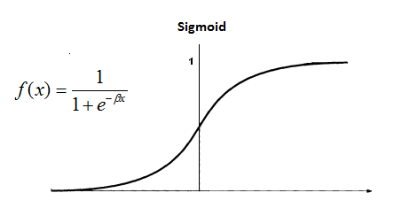
Função de Ativação
Na camada de saída a rede precisa nos retornar a probabilidade.
Por ser uma probabilidade (de 0 a 1), nós usamos a função sigmoid:
Há também a softmax, usada na camada de output para problemas de multiclasse, a soma das probabilidades de todas as classes dará 1.

Slide 16
Função de Ativação
Observações:
1- Modelos regressivos não possuem função de ativação na camada de saída
2 - Essas funções são as mais comuns e mais utilizadas, porém existem outras e outras podem ser criadas
Mais funções de ativação disponíveis no Keras: https://keras.io/activations/
Explicações extras: http://deeplearningbook.com.br/funcao-de-ativacao/

Slide 17
Vamos à prática - Construindo o modelo:
<Notebook>

Slide 18
Aprendizado da Rede:
Para aprender os parâmetros w e b é preciso uma função de custo. Primeiro, vamos definir uma função de perda ou Loss Function de modo que quanto mais próximo da resposta certa, menor seja o valor dessa função:
Se uma instância tem label 1, então (1−𝑦) é 0 , deixando apenas o lado esquerdo da equação. Pra que ele seja o menor possível, 𝑦̂ precisa ser o maior possível, no caso o mais próximo de 1. O oposto também se aplica para quando o label é 0.

Slide 19
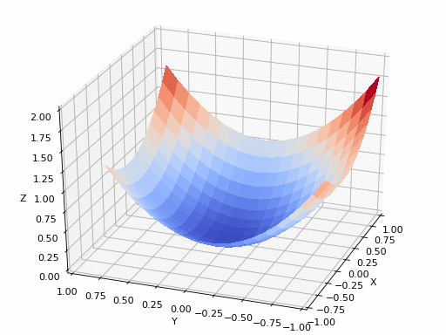
Aprendizado da Rede:
Com isso temos a função de Custo:
Dado nosso custo, queremos encontrar 𝑤 e 𝑏 que minimize esse custo. Para isso utilizamos o Gradiente Descendente. A função de custo é uma função convexa, como uma bacia, então o que o gradiente faz é ir descendo o mais rápido possível até chegar no fundo da bacia, no menor ponto, independente do ponto inicial.

Slide 20
Aprendizado da Rede:
Para fazer essa "descida", utilizaremos a derivada do custo e uma taxa de aprendizado ou learning rate, da seguinte forma:
A cada iteração do algoritmo temos , sendo 𝛼 o learning rate.
De modo geral, atualizamos w e b a cada iteração, sendo a velocidade controlada pelo learning rate, até chegarmos no ponto mínimo de custo.

Slide 21
Aprendizado da Rede:
Otimizadores:
SGD: algoritmo de gradient padrão (geralmente utilizado com Momentum: ao invés de usar só o gradiente do passo atual para calcular a direção da curva, olha também para alguns passos anteriores)
Adam: Adam pode ser visto como uma combinação de RMSprop e SGD com momentum. Ele usa os gradientes quadrados para escalar o learning rate (RMSprop) e aproveita o momentum usando a média móvel do gradiente em vez do próprio gradiente.
Mais info:
https://blog.paperspace.com/intro-to-optimization-in-deep-learning-gradient-descent/

Slide 22
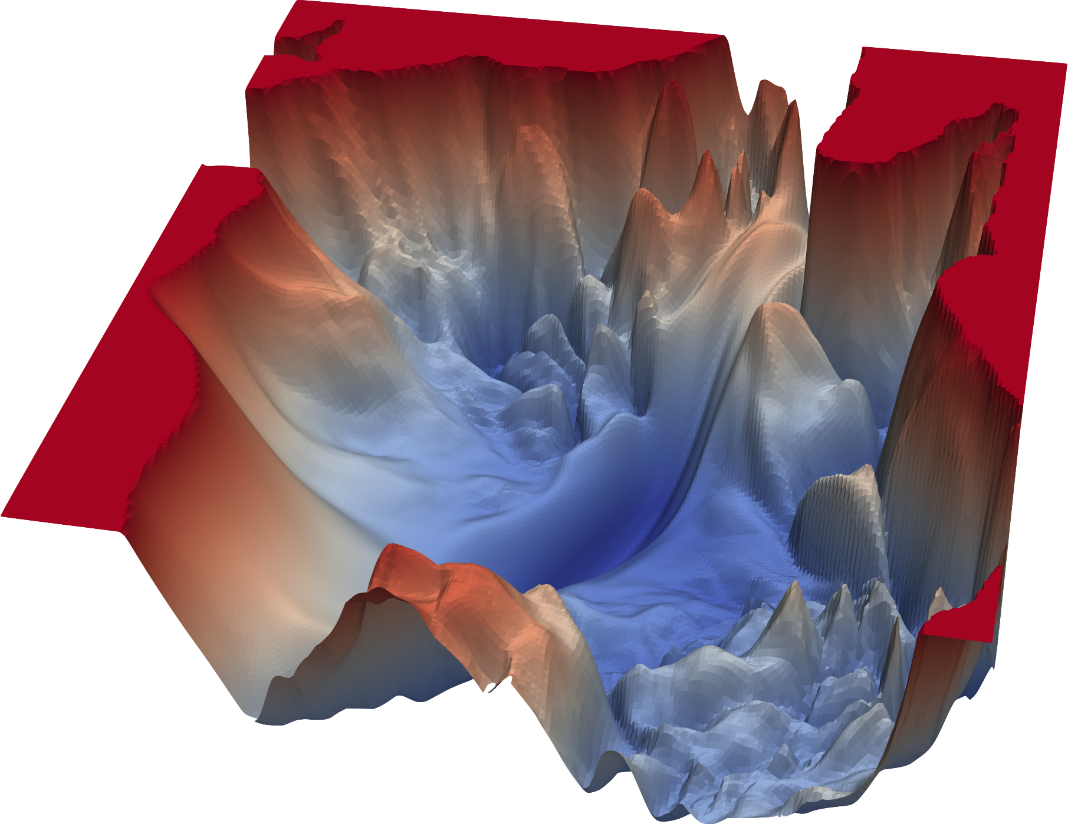
Aprendizado da Rede:
Observações:
A função nunca é uma bacia perfeita, está mais para um “vale”. Por isso mais do que o método de otimização é importante prestar atenção no learning rate. Se muito alto é possível ficar preso em um mínimo local, se muito baixo pode ficar muito lento.

Slide 23
Vamos à prática - Construindo o modelo:
<Notebook>

Slide 24
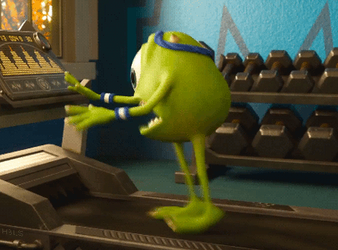
Treinamento:
- Número de épocas: Quantas vezes a rede vai passar por todos as instâncias
- Tamanho do batch: Qual o tamanho do bloco que ela vai usar, ou seja, quantas instâncias por vez passarão pela rede

Slide 25
Redes Convolucionais

Slide 26
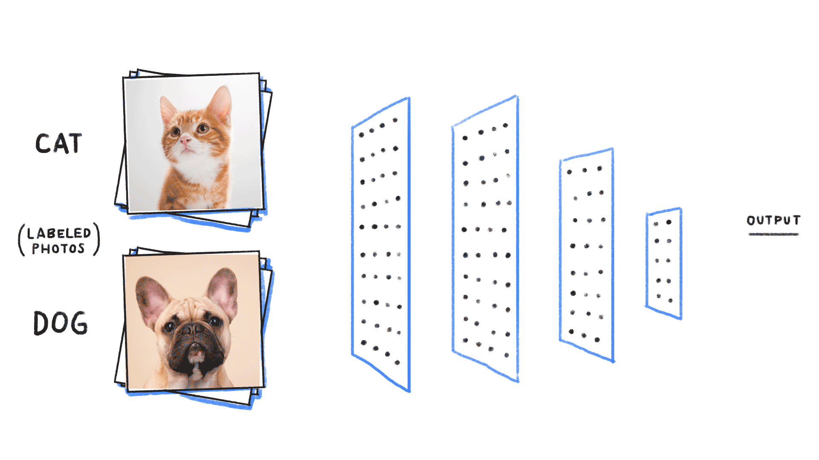
CNN (Convolutional Neural Network):
Redes convolucionais são usadas principalmente para classificação de imagens.

Slide 27
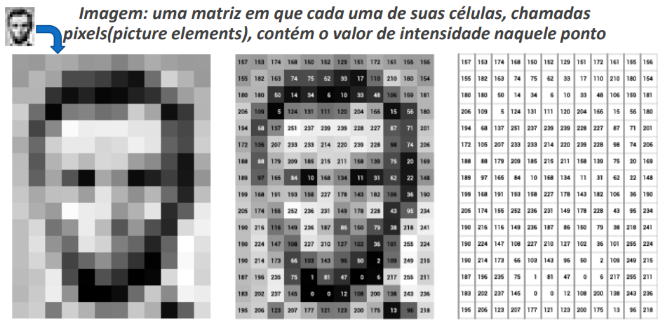
*Imagem

Slide 28
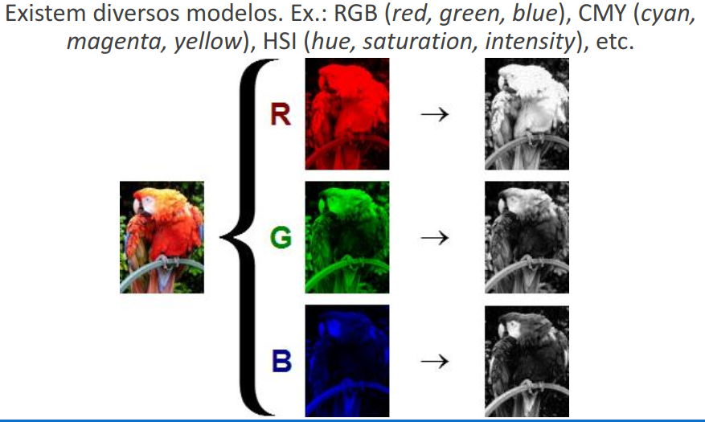
*Imagem
No caso de imagens RGB(Red=vermelho, Green=verde, Blue=azul), existe uma matriz para cada cor (canal).

Slide 29
Como elas aprendem:
Filtros convolucionais são usados para extrair features de imagens.

Slide 30
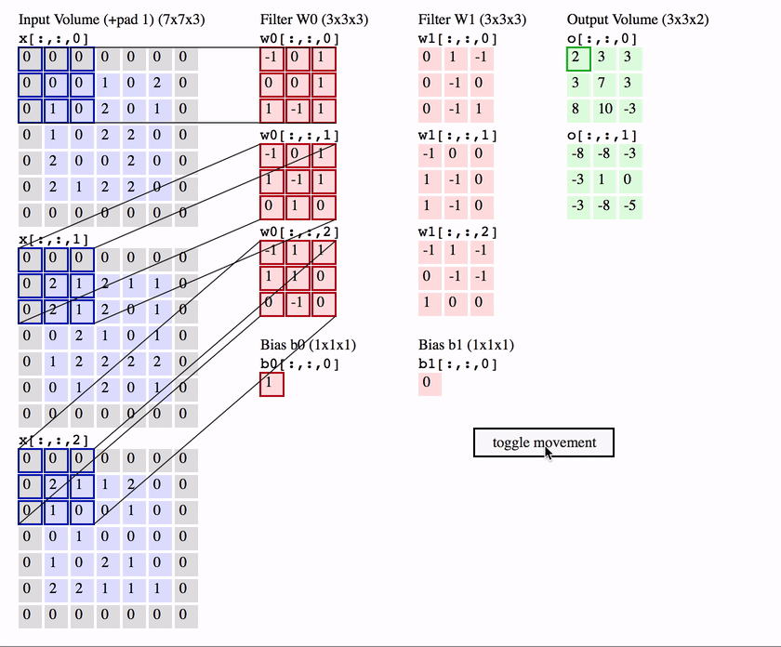
Como elas aprendem:
Nas redes convolucionais esses filtros são aplicados em várias camadas:

Slide 31
Vamos à prática - Construindo o modelo:
<Notebook>

Slide 32
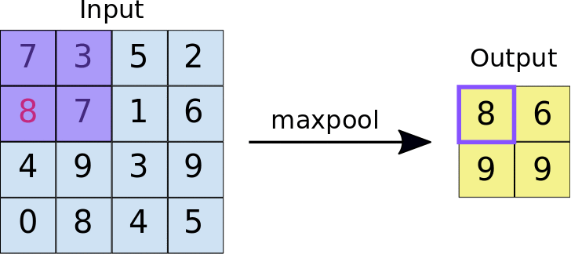
Outras camadas:
MaxPooling: Realiza o downsampling pós convolução
Diminui a quantidade de pixels a serem analisados nas camadas seguintes

Slide 33
Outras camadas:
MaxPooling: Realiza o downsampling pós convolução
Diminui a quantidade de pixels a serem analisados nas camadas seguintes

Slide 34
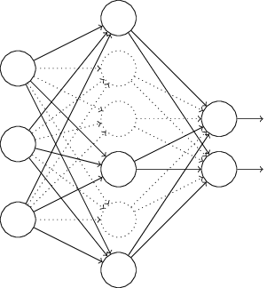
Outras camadas:
Dropout: Em cada época desativa aleatoriamente um % de neurônios.
Diminui a chance de Overfitting

Slide 35
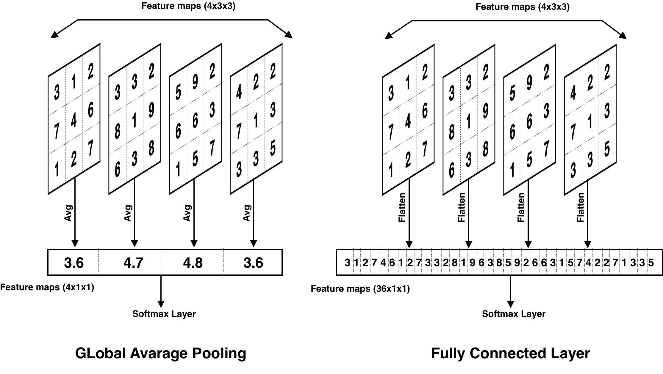
Quando saímos da convolução para ir para uma camada Densa precisamos voltar os valores para 1 Dimensão. Temos 2 possíveis maneiras para isso:
Outras camadas:
Global Average Pooling: Tiro a média geral de cada “mapa de feature”
Flatten: simplesmente “estico” tudo em uma dimensão

Slide 36
Vamos à prática - Construindo o modelo:
<Notebook>

Slide 37
Pré-processing
Tratamento das imagens: É sempre uma boa prática normalizar as imagens. Também podemos adicionar outros tratamentos como: remover bordas, melhorar nitidez da imagem, remover ruídos, etc. (Uma boa biblioteca para ser estudada de processamento de imagens é o opencv)
Image Augmentation: Processo de gerar mais imagens aplicando transformações em cima das originais para diversificar o dataset.

Slide 38
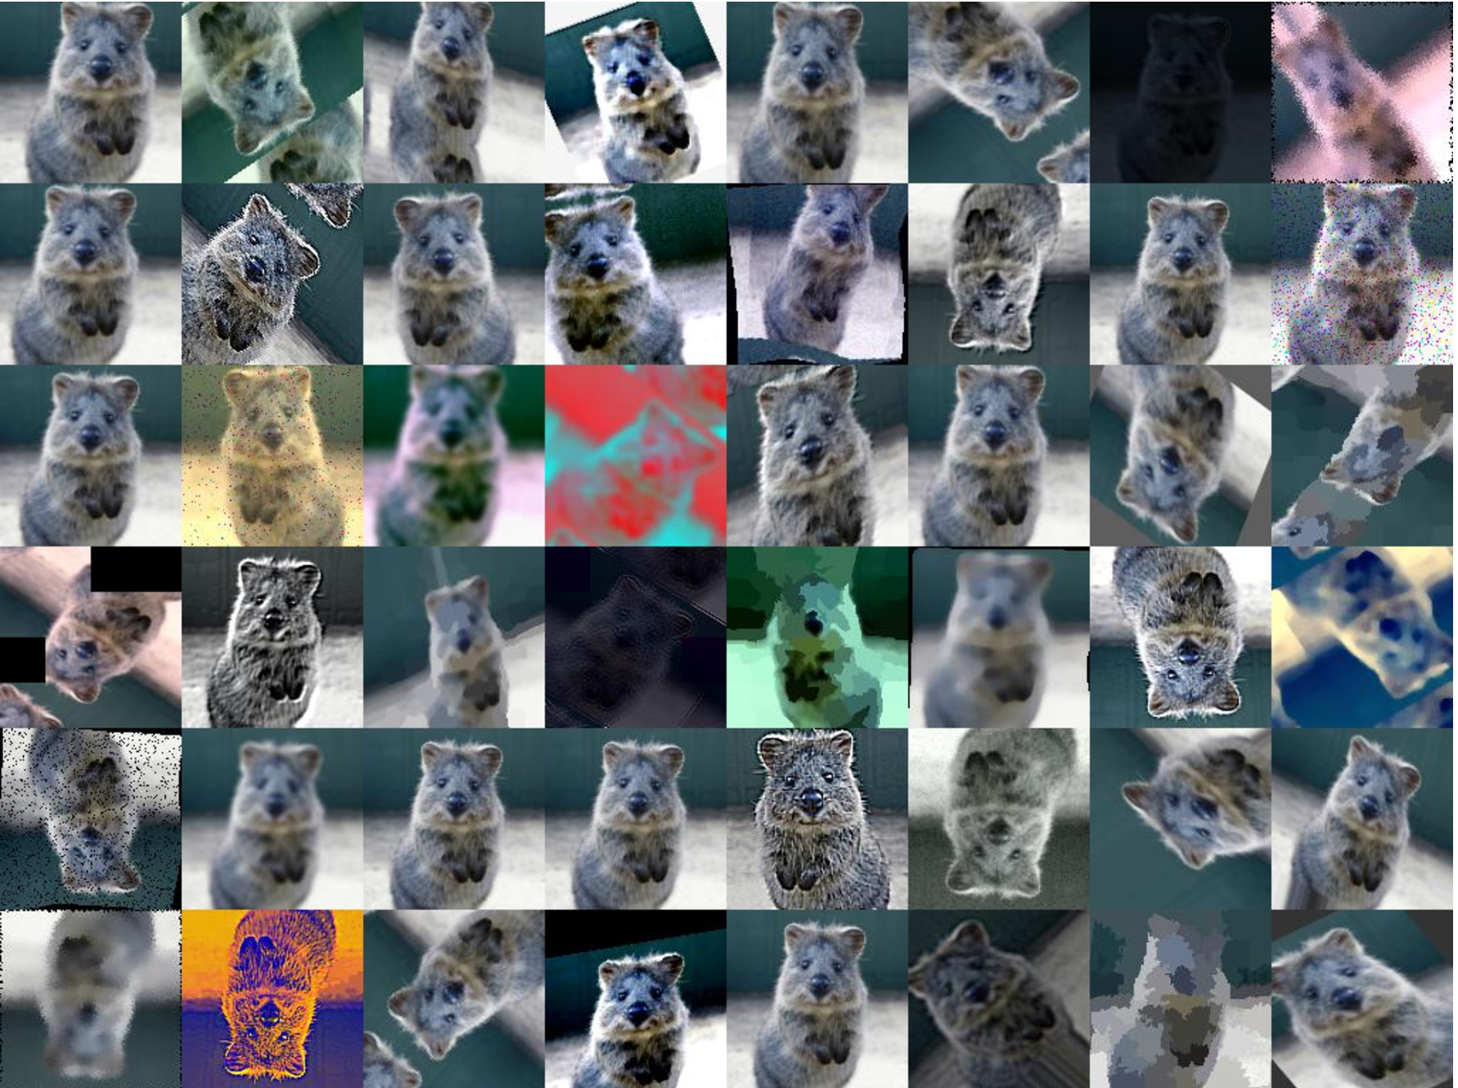
Pré-processing
Tratamento das imagens: É sempre uma boa prática normalizar as imagens. Também podemos adicionar outros tratamentos como: remover bordas, melhorar nitidez da imagem, remover ruídos, etc. (Uma boa biblioteca para ser estudada de processamento de imagens é o opencv)
Image Augmentation: Processo de gerar mais imagens aplicando transformações em cima das originais para diversificar o dataset.

Slide 39
Treinamento
Generator: para leitura das imagens direto do disco. O image augmentor pode ocorrer aqui.
Callbacks: funções chamadas durante o treinamento. Podem ser para: alteração do learning rate, parada do treinamento antes do total de épocas, salvar o modelo durante o treinamento, etc.

Slide 40
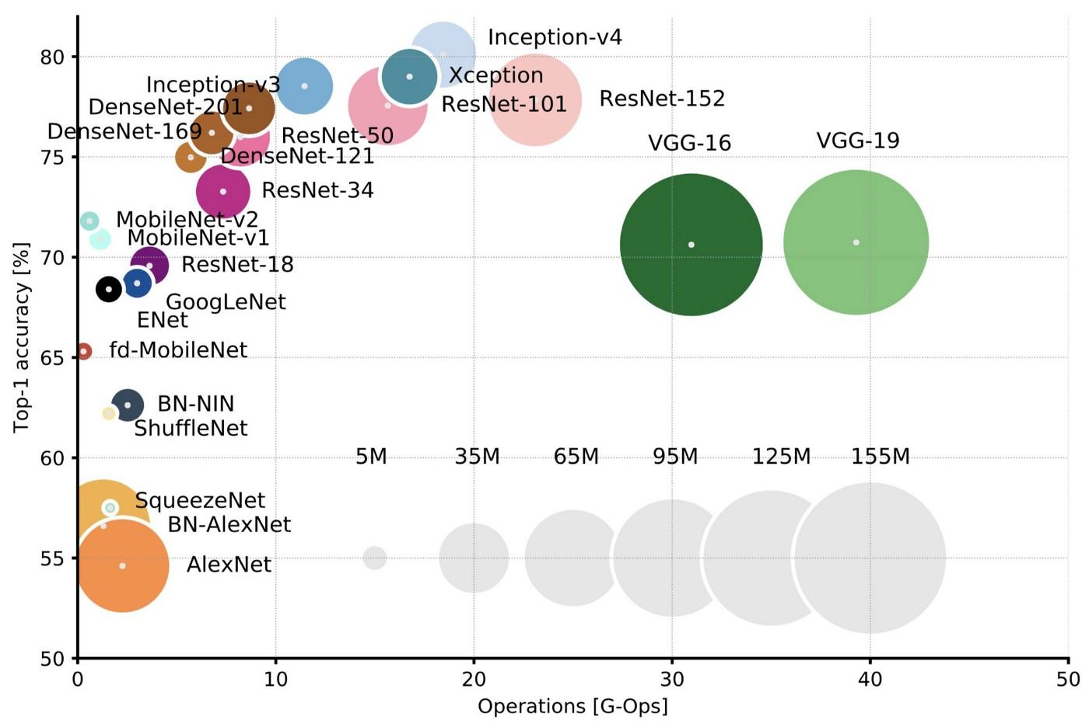
Transfer Learning
Nem sempre precisamos definir a arquitetura da nossa rede do zero. Para reconhecimento de imagens existem arquiteturas já definidas e pré-treinadas com o Imagenet - um dataset com 1.2 milhões de imagens e 1000 categorias.

